Slide 1
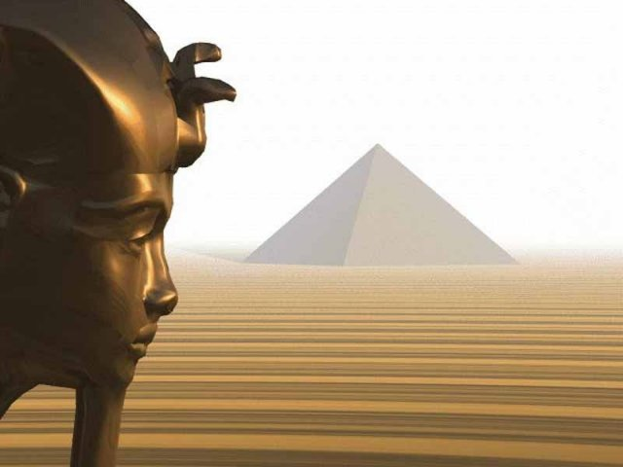
Тайна
египетского
треугольника
Учитель математики
ГБОУ школы № 44
Сироткина Е.А.

Slide 2
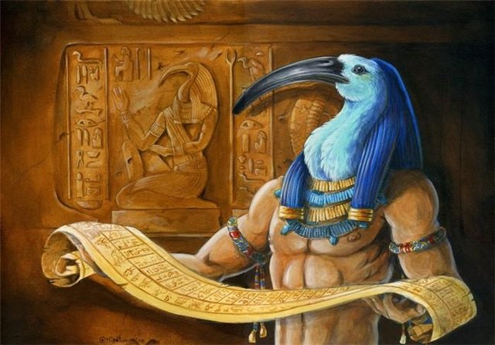
Священные числа Египта
3
4
5

Slide 3
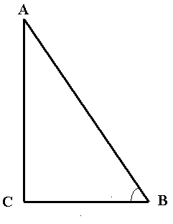
5
4
3

Slide 4
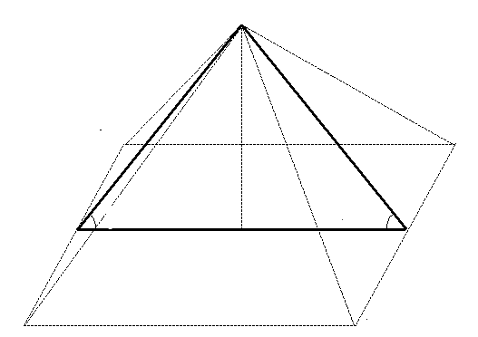

Slide 5
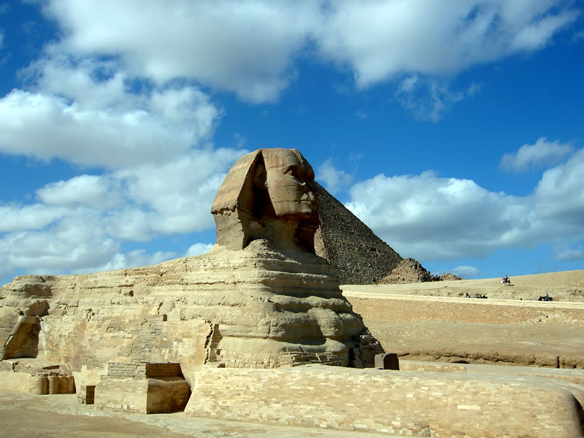
Пирамиды Египта

Slide 6
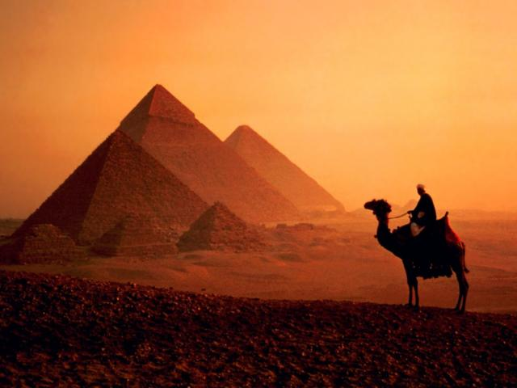

Slide 7
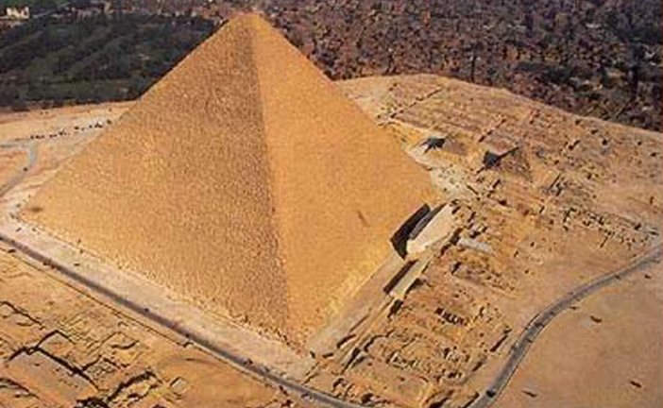

Slide 8
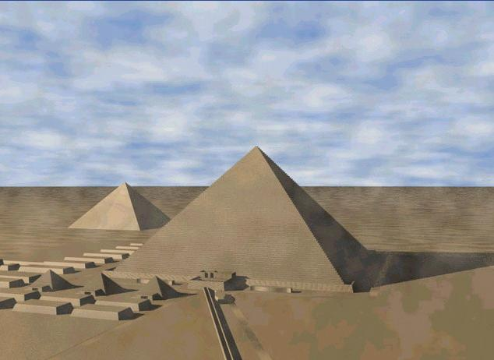

Slide 9
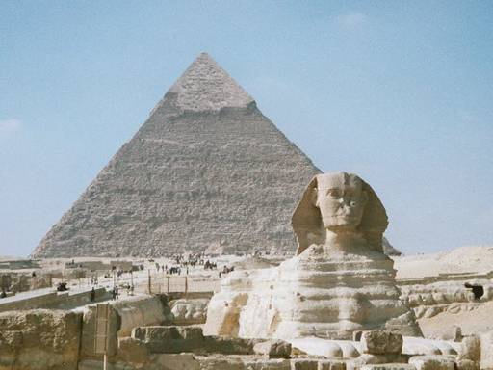
Пирамида Хеопса

Slide 10
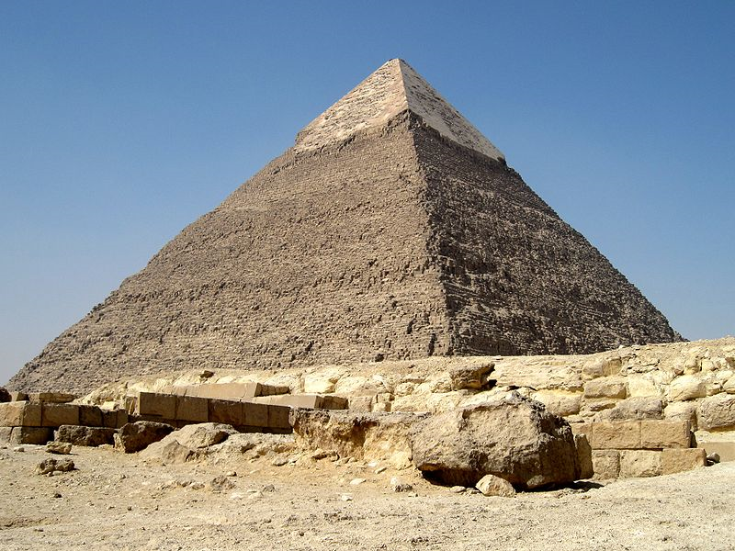
Пирамида Хефрена

Slide 11
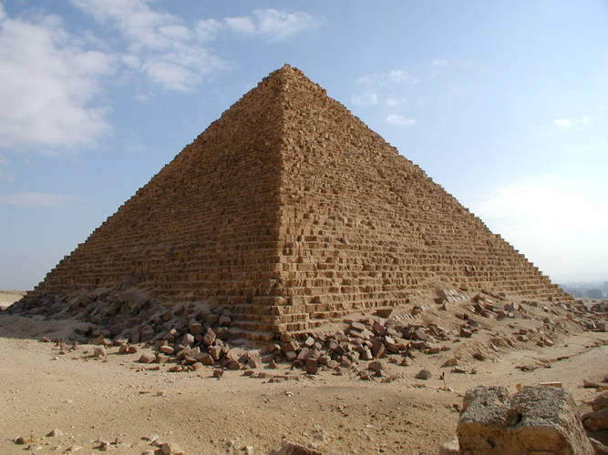
Пирамида Менкаура

Slide 12
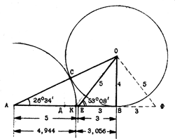

Slide 13
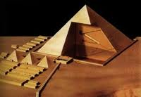

Slide 14
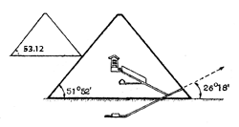

Slide 15
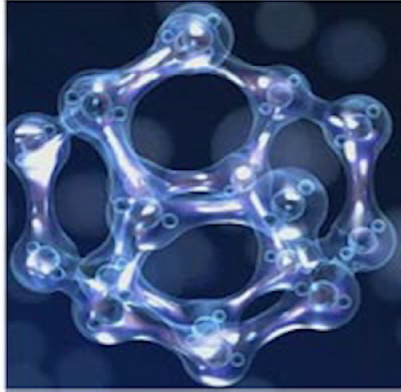
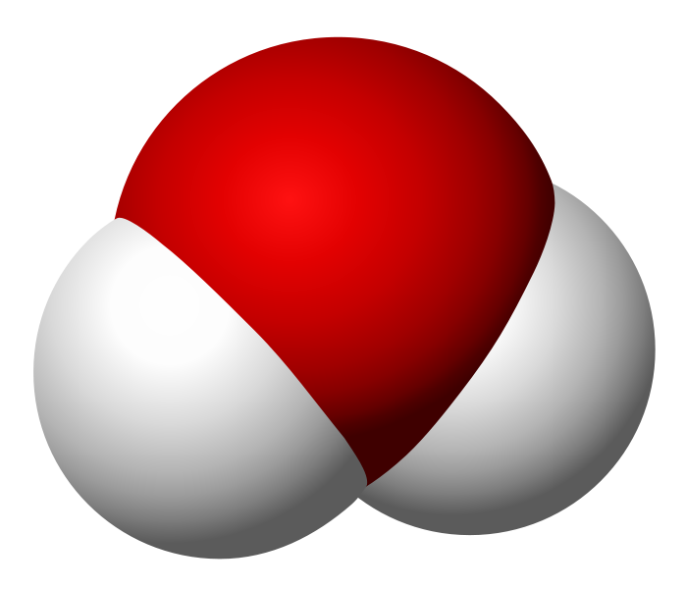
Молекула
воды

Slide 17
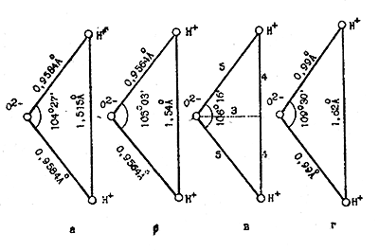
Геометрия и размеры молекулы воды для различных состояний а - для парообразного состояния б - для низшего колебательного уровня в - для уровня, близкого к образованию кристалла льда, когда геометрия молекулы воды соответствует геометрии двух египетских треугольников с соотношением сторон 3 : 4 : 5 г - для состояния льда.

Slide 18
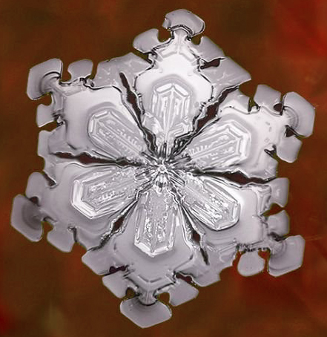
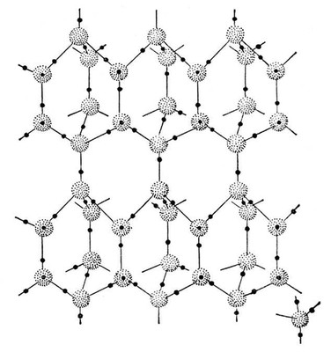
Кристалл
льда

Slide 19
